Slide 2
Модуль взаимодействия с пользователем
Модуль составления портрета
Загрузка данных
Разметка изображений
Отображение
Трансформация
Совмещение

Slide 3
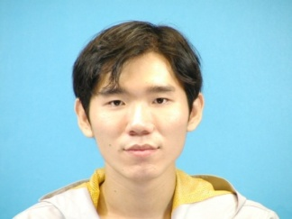
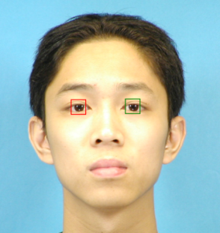

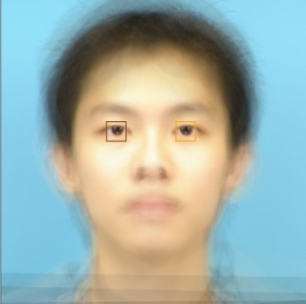
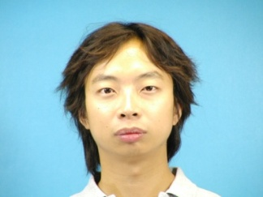
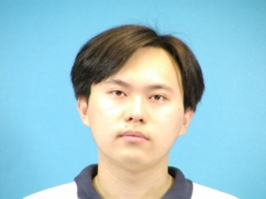
Модуль взаимодействия с пользователем
Загрузка изображений
Разметка изображений
Выбор масштаба результата
Отображение результата

Slide 4




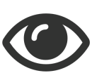
Модуль составления обобщённого портрета
Преобразование изображений
Совмещение изображений
Нормировка
+
ɑ
+
Масштабирование
Поворот
Перенос
эталон
=

